Slide 1
ИНФОРМАЦИОННАЯ БЕЗОПАСНОСТЬ
Безопасная конфигурация компьютера
Стандарты настройки рабочей станции, защита аппаратного обеспечения и предотвращение киберугроз

Slide 2
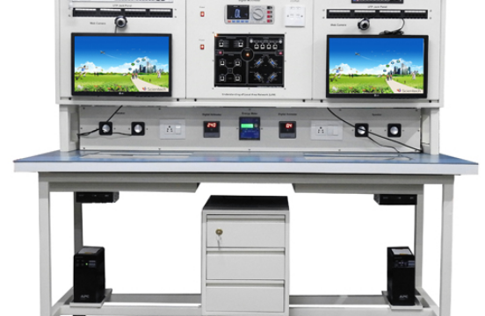
РАЗДЕЛ 01 • АППАРАТНЫЙ УРОВЕНЬ
Защита оборудования и драйверов
Официальные источники
Загрузка ПО только с сайтов официальных производителей
Контроль целостности
Блокировка сторонних утилит и несертифицированных драйверов
Регулярные обновления
Устранение аппаратных уязвимостей и сбоев

Slide 3



РАЗДЕЛ 02 • СИСТЕМНОЕ ПО
Настройка системных и офисных программ
Лицензионный софт
Автосохранение
Форматы файлов
Использование проверенных офисных приложений без вредоносных модификаций
Интервал автовосстановления документов каждые 5 минут
Единые стандартные форматы данных для защиты совместимости

Slide 4

РАЗДЕЛ 03 • СЕТЕВАЯ БЕЗОПАСНОСТЬ
Эшелонированная защита и сетевой экран
Мониторинг 24/7
Активный фоновый анализ фоновых процессов и загрузок
Сетевой экран
Фильтрация трафика и блокировка несанкционированных портов
Автообновление БД
Ежедневное обновление антивирусных сигнатур угроз

Slide 5

РАЗДЕЛ 04 • АУТЕНТИФИКАЦИЯ
Контроль доступа и резервирование
Сложные пароли и MFA
Двухэтапная аутентификация для защиты учетных записей от взлома
Правило 3-2-1
Три копии данных на двух разных носителях с одним облачным хранилищем

Slide 6

Итоговый чек-лист безопасности
Готовность рабочей станции к защищенной профессиональной эксплуатации
✓ Драйверы
✓ Защита
✓ Бэкап
Официальные версии проверены
Антивирус и брандмауэр активны
Резервное копирование настроено

Slide 7



Image Sources
https://scientechworld.com/wp-content/uploads/2023/05/Scientech-827DB-F.jpg
Source: scientechworld.com
https://img.magnific.com/premium-psd/3d-cybersecurity-firewall-protection-with-secure-network-shield_1169301-40462.jpg?semt=ais_hybrid&w=740&q=80
Source: www.magnific.com
https://www.networkworld.com/wp-content/uploads/2025/06/3999424-0-52824400-1748854961-backup-as-a-servuce.jpg?quality=50&strip=all&w=1024
Source: www.networkworld.com

